Slide 1
Guía de acceso a Git-GitHub
Miguel Ángel Sánchez González
Ariel Ordaz Zacatenco
Ricardo Emanuel Ascención Lorenzo
Aldo Uriel Aldana García

Slide 2

Crear Usuario
Creamos una cuenta el la pagina oficial de GitHub.

Slide 3
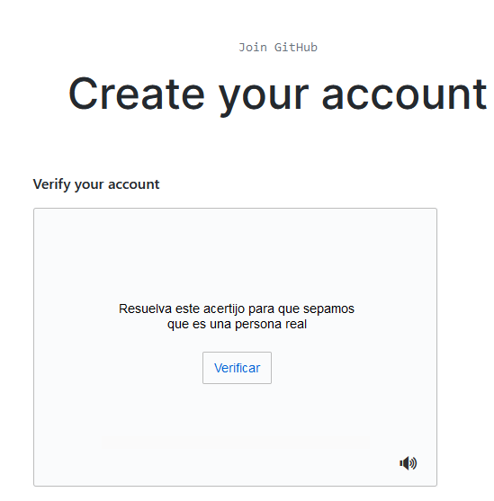
Después de crear nuestra cuenta, entramos al correo electrónico para verificar la cuenta.

Slide 4
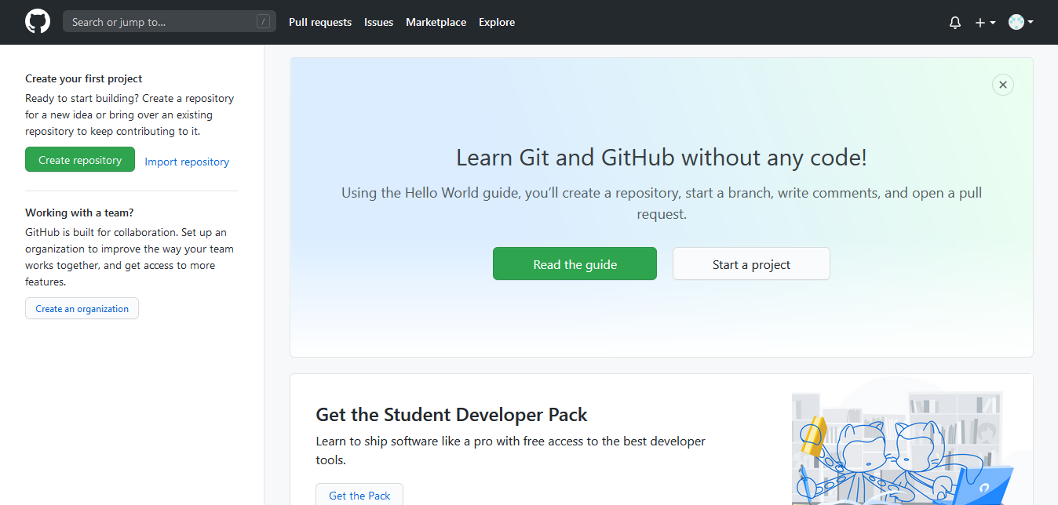
Pulsamos en la flecha y seleccionamos nuevo repositorio.
Esta es la pagina principal donde estará nuestro repositorio del proyecto.

Slide 5
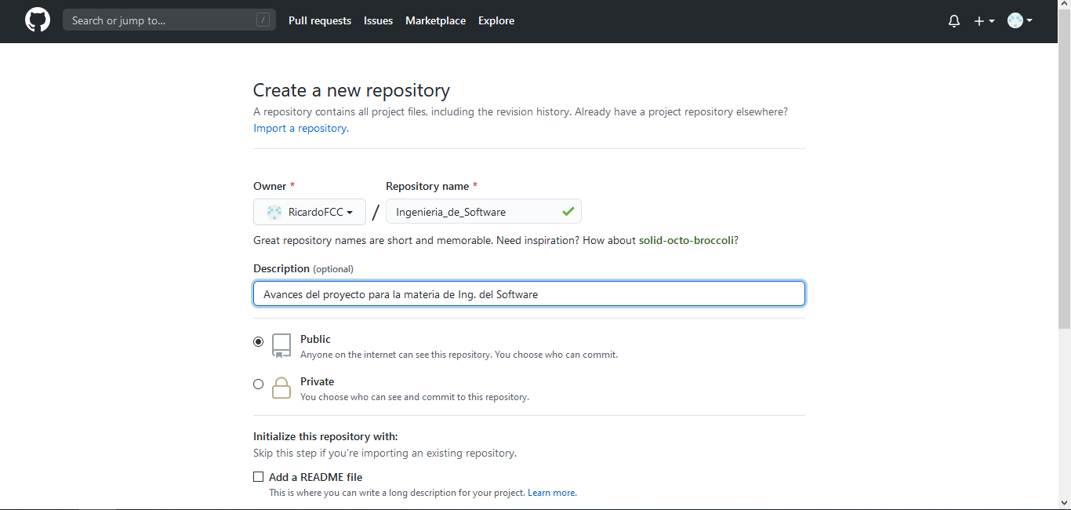
Para cargar n
Ingresamos el nombre del repositorio.
Y una descripción y le damos en generar

Slide 6
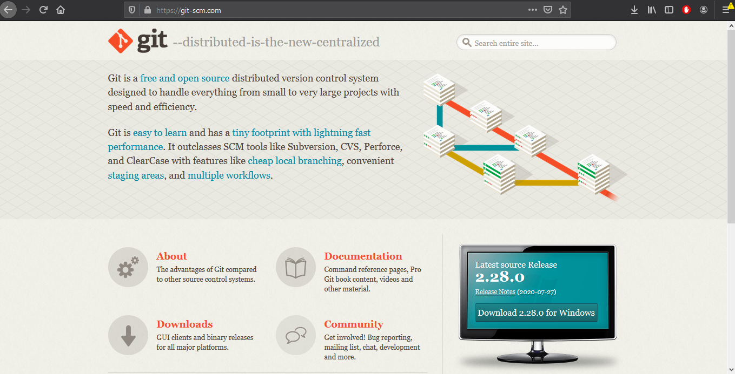
Instalar Git
Desde la web oficial, descargamos la versión para nuestro S.O.
Una vez descargado, instalamos siguiendo las indicaciones.

Slide 7
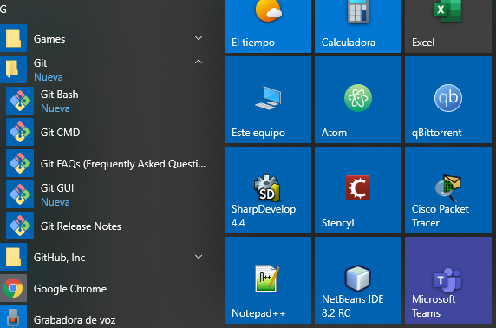
Después de la instalación de Git nos quedan los siguientes programas. El que usaremos es Git CMD para poder subir nuestro repositorio a GitHub mediante una serie de comandos.

Slide 8
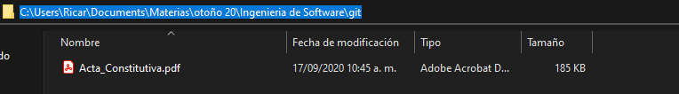
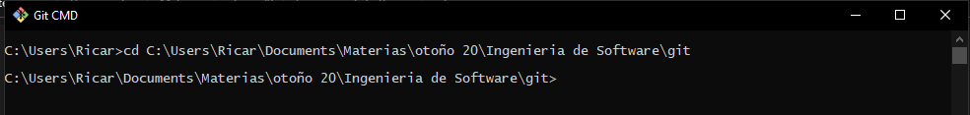
Abrimos la consola de comandos de git y colocamos la dirección donde se encuentra el documento que queremos subir a GitHub

Slide 9
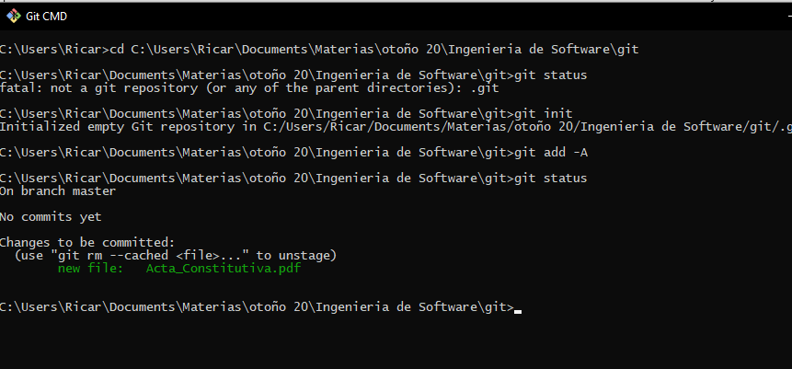
Comando init, add y status
En la consola de comandos de git, escribimos el siguiente comando
git init
Lo que inicializara el repositorio. Después agregamos toda la carpeta al repositorio con el siguiente comando
git add –A
Para verificar que se agrego correctamente colocamos
git status

Slide 10
Versiones
Commit es un comando para indicar la versión del proyecto. Cada vez que se hace un commit se debe especificar que versión del proyecto es.
git commit –m “version 1”
Este comando nos indica la versión del repositorio de manera local. Para agregar el trabajo a GitHub, primero debemos establecer la conexión remota. Ponemos el siguiente comando seguido de la URL de nuestro repositorio en línea.
git remote add origin https://github.com/RicardoFCC/Ingenieria_de_Software

Slide 11
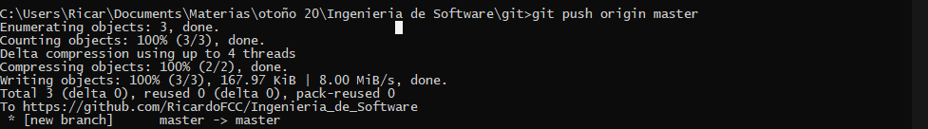
Comando push
Y cargamos el proyecto a nuestro GitHub con el comando push.

Slide 12
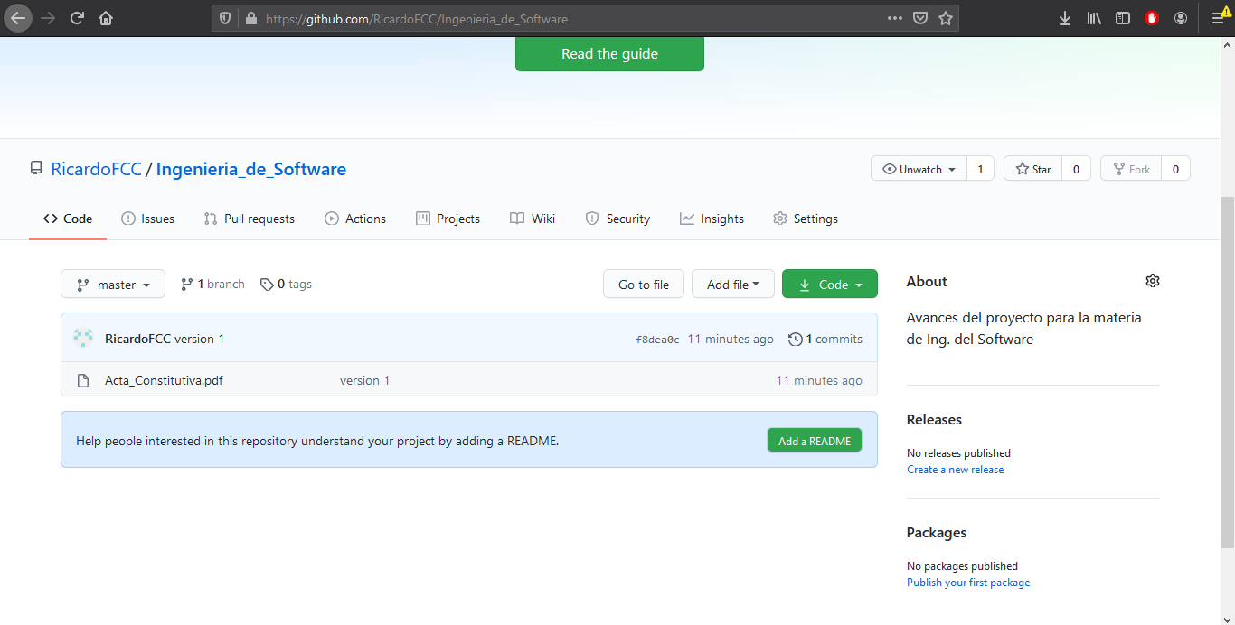

Slide 13
Acceso a un archivo en GitHub
Existen varias formas de acceder a un repositorio de GitHub, pero solo mencionaremos dos:
Acceso directo desde el GitHub del desarrollador
Usando el comando clone

Slide 14
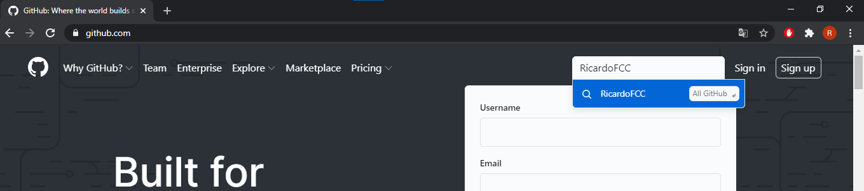

Acceso desde el GitHub del desarrollador
1
2
Si conocemos su usuario podemos buscarlo sin necesidad de tener una cuenta GitHub

Slide 15
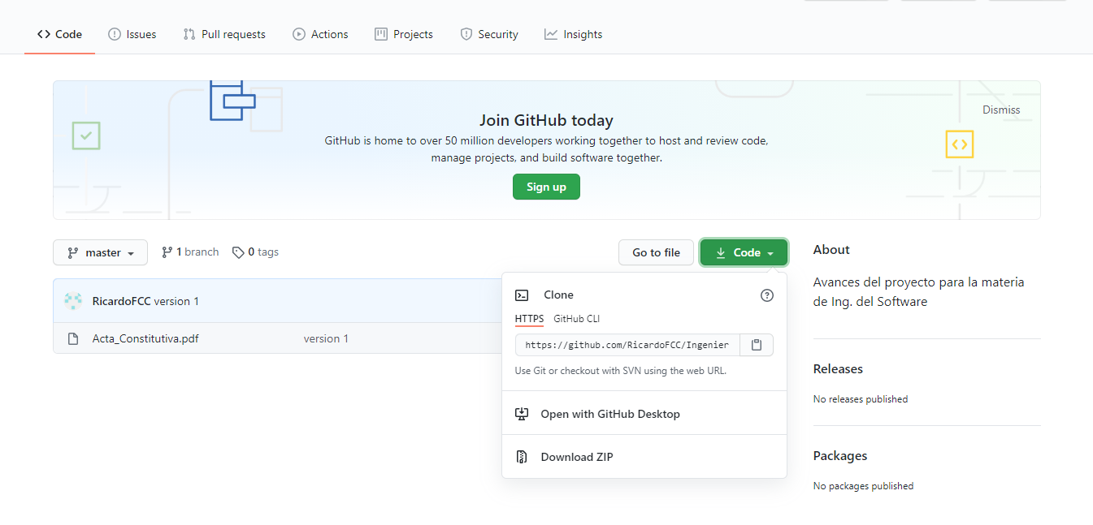
Y nos muestra su repositorio con el cual podemos descargarlo a nuestro dispositivo.

Slide 16
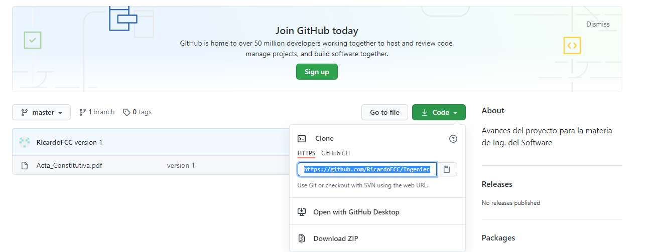
Usando el comando clone
Copiamos el link del repositorio y lo pegamos en la CMD de Git.

Slide 17
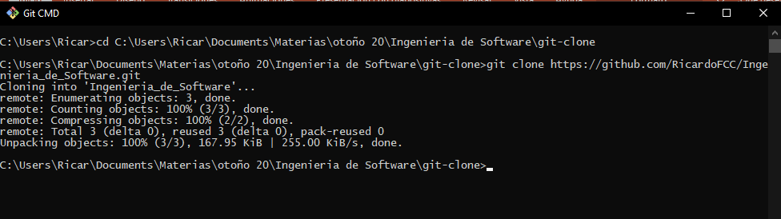
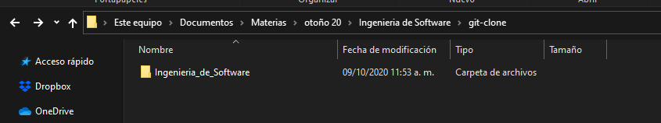
Creamos una carpeta en nuestra computadora donde guardaremos el archivo.
En la CMD de git, accedemos a la ruta donde vamos a clonar el archivo. Y colocamos el comando clone seguido del link que anteriormente copiamos de GitHub.
Ahora accedemos a nuestra carpeta donde clonamos y el archivo estará ahí.

